Slide 1
微信小程序开发
罗盘

Slide 2
罗盘
罗盘最重要的作用就是确定方向，基于此可实现指南针，目前的智能手机基本上都具备电子罗盘的硬件模块。
小程序可以通过罗盘的接口获取状态数据。

Slide 3
罗盘接口权限
要使用此接口，需要确定你的手机（或其他智能设备）系统对微信开启了权限。
在我自己测试的手机上，是需要开启‘读取运动数据’的权限。
如果没有此权限，启用时会失败，并执行fail事件绑定的函数。

Slide 4
罗盘接口
罗盘接口共有四个，在这里主要涉及到两个。
先通过startCompass启用罗盘，在success回调函数中调用onCompassChange接口监听罗盘数据变化。
另外两个分别是stopCompass、offCompassChange。

Slide 5
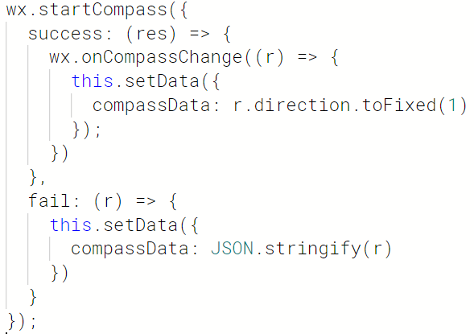

示例代码

Slide 6
显示结果说明
显示数据是一个0~360的数字。
表示从‘北’开始顺时针的偏差角度。

